Slide 1
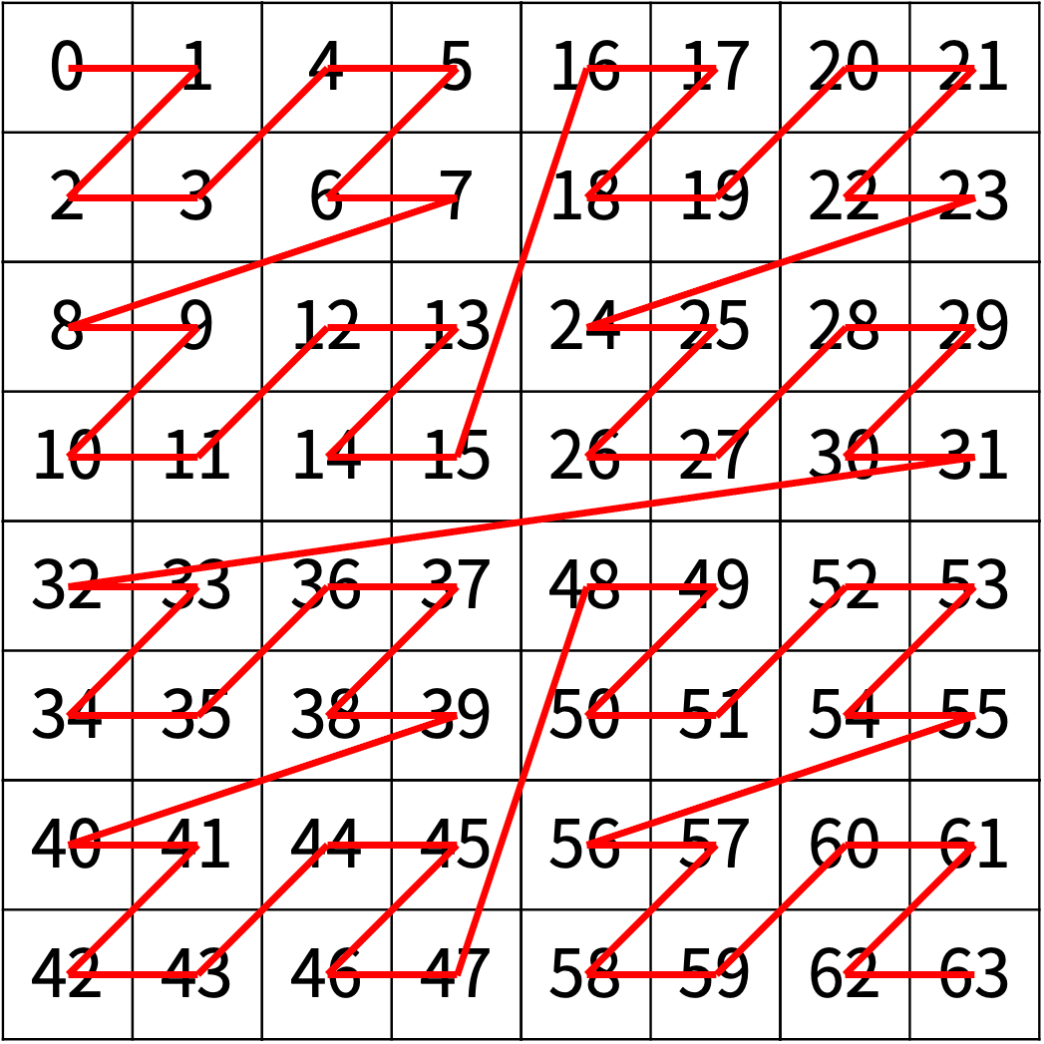
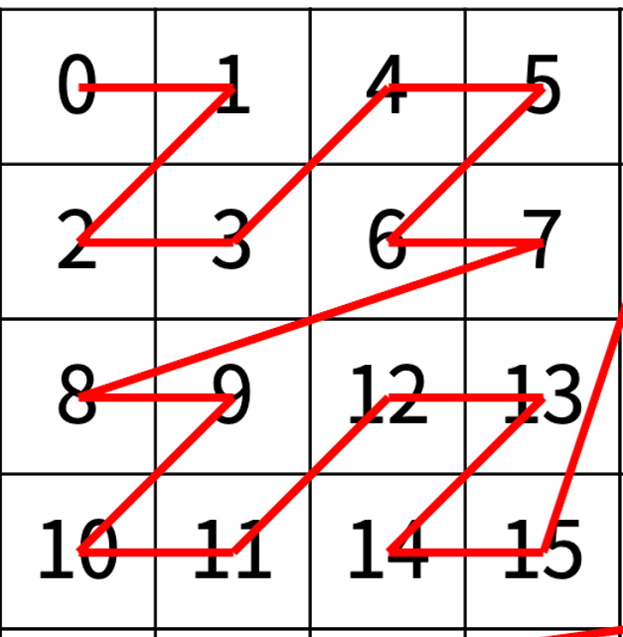
1
2
1
2
3
4
3
4

Slide 2
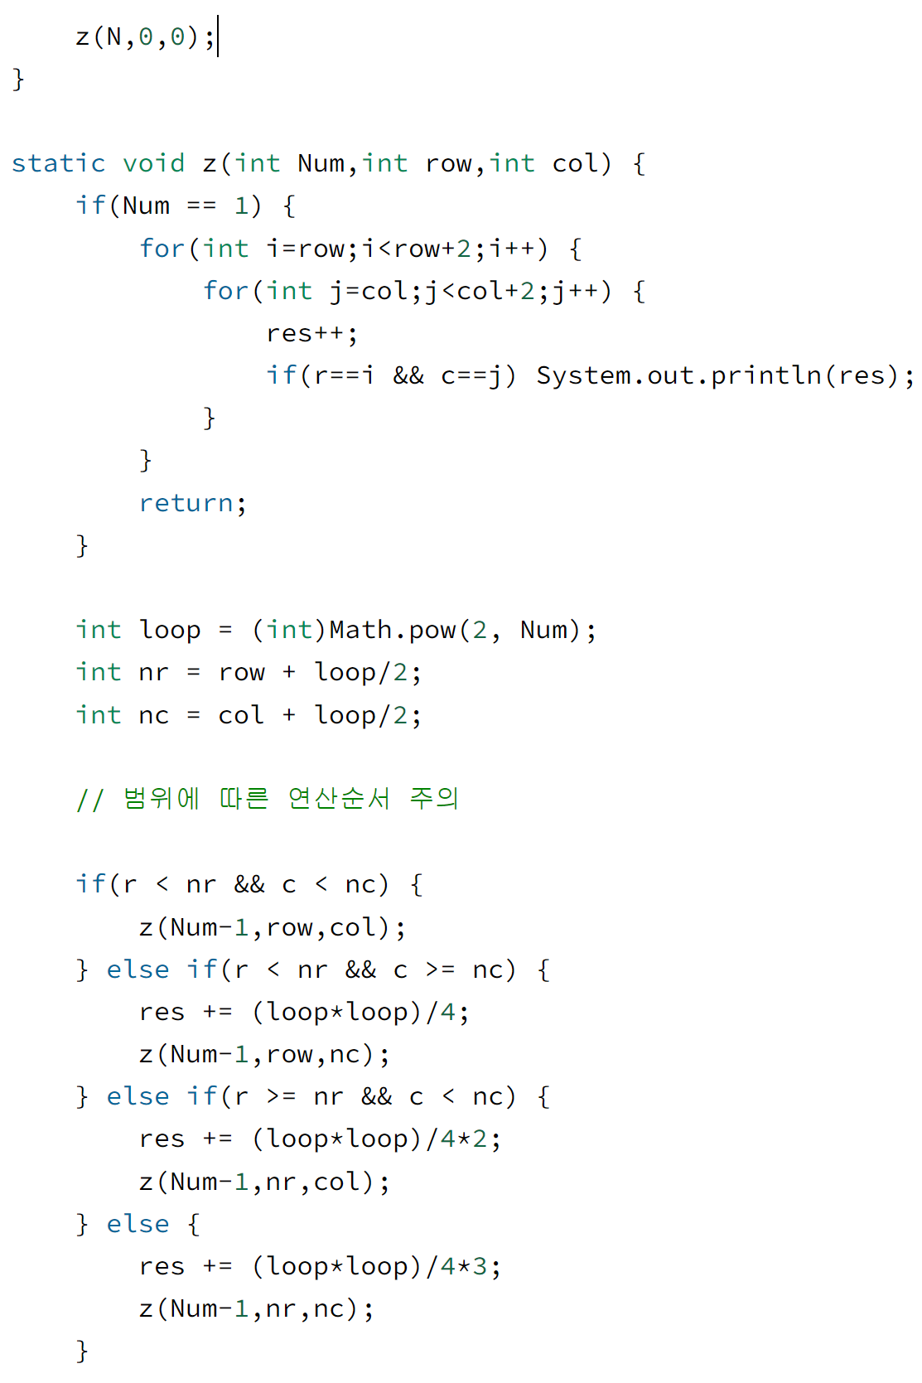
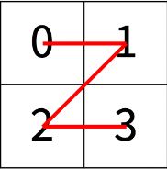



1
2
1
3
4
loop/2
보상(연산순서주의)

Slide 3
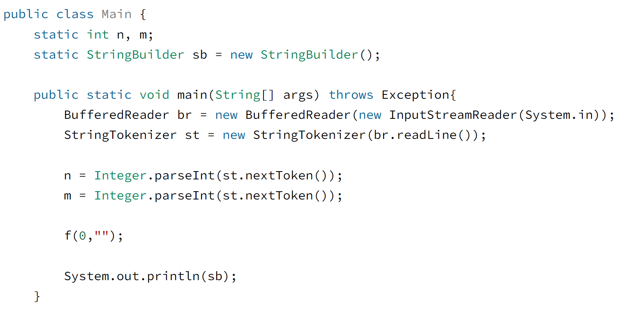
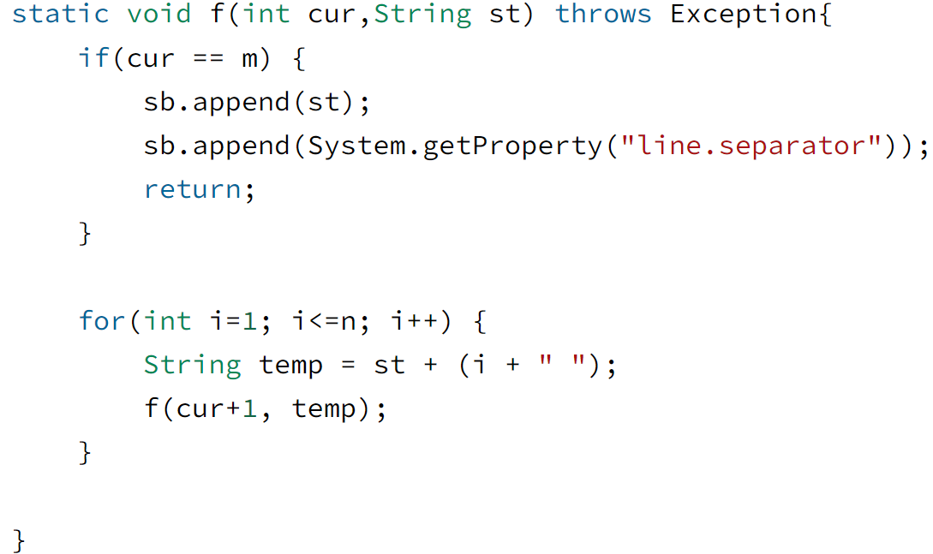
1 1 1
1 1 2
1 1 3
…
3 3 2
3 3 3
1회만출력
속도 ↓, 메모리 ↑

